Slide 1
Las Palabras 16.2
Calvo/a ------------------------------------bald
Madrastra ----------------------------step mom
Hermanastro --------------------step brother

Slide 2
Bell Work 16.2
Answer the following questions in Spanish.
¿Cuál es tu materia preferida?
¿Qué vas a hacer en la clase de historia hoy?
¿Qué pones en tu mochila para el colegio?

Slide 3
Bell Work 17.2
Fill in the blank with the correct vocabulary word.
Mi abuela es la madre de mi _________.
Mi tío es el _______ de mi padre.
Mi sobrina es la _____de mi hermana.
Mi hermano es el ____ de mis padres.
Mi hija es la _____de mis padres.

Slide 4
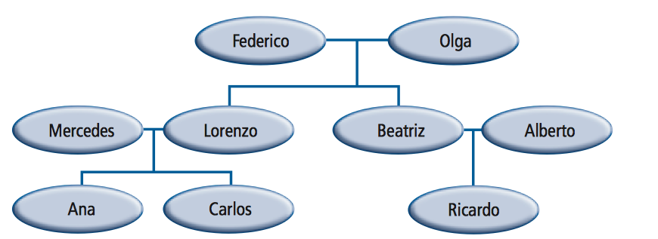
Bell Work 18.2
¿Cómo se llaman los hijos de Federico y Olga?
¿Cuántos hijos tienen Mercedes y Lorenzo?
¿Quién es el hermano de Beatriz?
¿Cuántos primos tiene Ricardo?
¿Cómo se llaman los tíos de Ricardo?

Slide 5
Bell Work 19.2
Answer the following questions about your own family.
¿Cuántas personas hay en tu familia?
¿Cómo son tus padres?
¿Tienes hermanos? ¿Cuántos hermanos tienes?
¿Tienes un gato o un perro?

